Slide 1

Ibuprofeno y Alzheimer

Slide 2
¿Qué es la enfermedad de Alzheimer?
La enfermedad de Alzheimer es una enfermedad degenerativa del cerebro que no tiene curación. La enfermedad ataca lenta e inexorablemente a las células del córtex cerebral y también a las estructuras colindantes deteriorando la capacidad del paciente para controlar sus emociones, reconocer errores y modelos, coordinar sus movimientos y recordar. Al final, el paciente pierde por completo la memoria y la actividad mental.

Slide 3
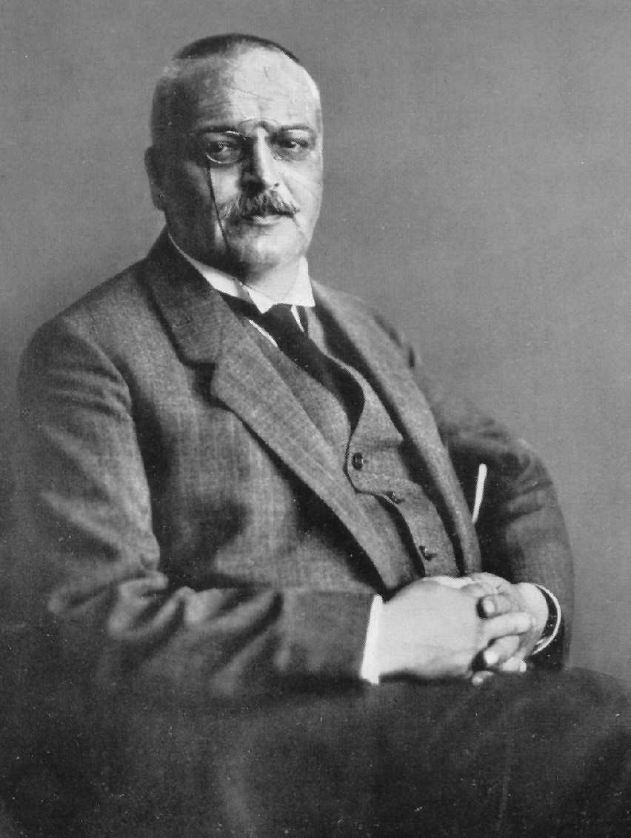
Dr. ALZHEIMER, ALOIS (1864 - 1915) describió la enfermedad

Slide 4
¿Quién padece de Alzheimer?
Alrededor de la mitad de los pacientes atendidos en residencias geriátricas y prácticamente la mitad de las personas mayores de 85 años padecen de Alzheimer. Se trata actualmente de la cuarta causa de muerte entre adultos. Además de los ancianos, las personas con una mayor probabilidad de contraerla son aquellas con antecedentes familiares de esta enfermedad.
En varios estudios se señala que las mujeres tienen más probabilidades de desarrollar Alzheimer.

Slide 5
¿Cómo prevenir el Alzheimer?
Estudios efectuados en Alemania y EEUU han demostrado que los antiinflamatorios no esteroideos (AINEs) más frecuentes, como el ácido acetilsalicílico, el ibuprofeno (Dalsi, Advil, Motrin), y el naprosin, tienen propiedades que bloquean factores específicos de la respuesta inflamatoria que, según se cree, tienen una gran importancia en la degeneración neuronal.
En un estudio a largo plazo, se observó que en los pacientes que tomaban ibuprofeno durante dos o más años se reducía en un 50% la incidencia del Alzheimer en comparación con los que no recibían esta medicación.

Slide 6

Investigaciones llevadas a cabo en Alemania.

Slide 7
En un programa en el cable de la televisión alemana DW-TV. explicaron que de acuerdo a la investigación hecha por algunos científicos alemanes y a experimentos hechos con ratas, habían concluido que el alzheimer es causado por algún tipo de infección en el cerebro, lo que provocaba el deterioro de las células y obviamente la enfermedad.
Lo que se descubrió es que con el simple ibuprofeno o diclofenaco se podría evitar el Alzheimer!

Slide 8
En dicho programa mencionaban que muchos médicos alrededor del mundo que trataban el reuma en adultos mayores y les consultó si alguno de aquellos pacientes tenía la famosa enfermedad y estos doctores dijeron que ni siquiera uno la ha tenido o se ha manifestado de alguna forma.
Además que en los hospitales donde se emplea el Ibuprofeno para tratar a los pacientes de artritis y artrosis, registraban únicamente la sexta parte del promedio mundial de dicha enfermedad.

Slide 9

Investigaciones llevadas a cabo en EEUU.

Slide 10
  Washington.(EFE).- La gente que utilizó el analgésico ibuprofeno de forma regular durante cinco o más años redujo el riesgo de sufrir Alzheimer en un 40 por ciento, según un nuevo estudio publicado en la revista 'Neurology'.
  Los investigadores de la Universidad de Boston que realizaron el estudio descubrieron, además, que las personas que utilizaron antiinflamatorios también redujeron las posibilidades de sufrir la demencia en un 25 por ciento.
  Los hallazgos confirman los resultados de otros estudios previos, aunque los expertos alertan de los problemas gastrointestinales relacionados con el consumo a largo plazo de esos analgésicos.

Slide 11
  "El debate lleva algún tiempo abierto", dijo William Thies, vicepresidente de relaciones científicas y médicas de la Asociación de Alzheimer de EE.UU. en declaraciones que aparecen en la edición digital del diario 'The Washington Post'.
  "Este ensayo es lo suficientemente amplio y los resultados lo suficientemente buenos como para que se reabra el debate", añadió Thies, quien dijo que sería recomendable hacer un estudio de prevención con ese tipo de medicamentos.
  Thies insistió, de todos modos, en que por el momento las conclusiones no son lo suficientemente firmes como para que la gente empiece a tomar ibuprofeno u otro tipo de analgésicos para disminuir el riesgo de demencia.

Slide 12

  Steven Vlad, principal autor del estudio y un experto en reumatología en la Escuela de Medicina de la Universidad de Boston, dijo estar de acuerdo con los comentarios de Thies.

Slide 13
  El nuevo estudio contó con la participación de 50.000 veteranos de guerras estadounidenses de 55 años o mayores, que han sido diagnosticados con Alzheimer, así como con otros 200.000 que no padecen ningún tipo de demencia.
  Los científicos analizaron datos sobre prescripción de fármacos del sistema de salud del Departamento de Asuntos de Veteranos durante un periodo de cinco años.

Slide 14
  Ellos ratificaron también que entre más tiempo se usaba el medicamento, disminuía el riesgo de demencia y aquellos que usaron Ibuprofeno o similares (antiinflamatorios no esteroides o AINES) tuvieron un 25 por ciento menos riesgo de desarrollar la enfermedad que los que no lo usaron, afirmó el doctor Steven Vlad, a cargo de la investigación.

Slide 15
  El Dr. Vlad subrayó no saber exactamente cuál es el mecanismo que lleva a la reducción del riesgo de Alzheimer en aquellos que consumieron de forma prolongada ibuprofeno.
  "Puede tener que ver con la reducción de la inflamación en el cerebro, reduciendo un componente de las placas que caracterizan el Alzheimer, o algún proceso no identificado", destacó.
  El científico de Boston dijo que hay investigaciones en marcha para desarrollar fármacos como el ibuprofeno pero sin los efectos secundarios.

Slide 16
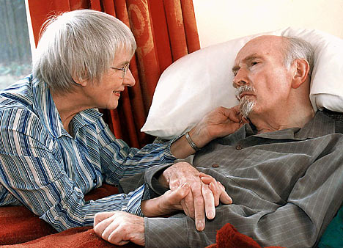
Demostrado:
El ibuprofeno retarda el Alzheimer a bajo costo.

Slide 17
¿Por qué no emplean ibuprofeno o similares?
  También se comenta el porqué no se ha hecho masivo este descubrimiento ni se han aplicado las acciones necesarias para que se pueda evitar esta enfermedad.
  El problema es que se está chocando con los intereses de los grandes laboratorios que quieren seguir lucrando al promocionar medicinas más costosas.

Slide 18
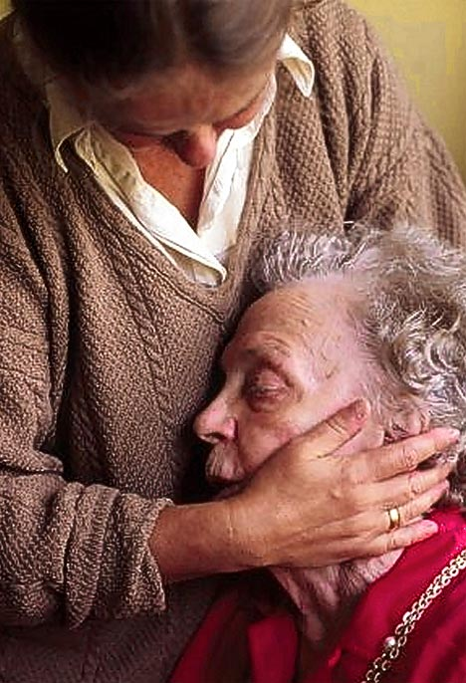
Está demostrado que por el momento no es necesario emplear medicamentos más caros.

Slide 19
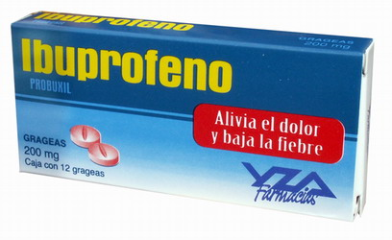
Parece mentira pero ni los laboratorios ni los médicos promueven los medicamentos de bajo costo.

Slide 20
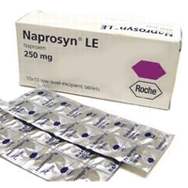
Conclusión: para retrasar el Alzheimer, hay solución a bajo costo.

Slide 21
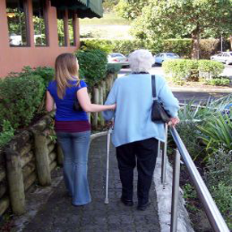
Consulte las investigaciones y junto con su médico tome la decisión.

Slide 22



Accede a la sección que desees desde aquí:
Propia Creación
De la Red
Dedicatorias | Fechas Especiales | Graciosos
Historia y Arte | Lugares | Musicales
Naturaleza y Ciencias | Política | Reflexión
Religiosos | Románticos | Salud
Dedicatorias | Fechas Especiales | Graciosos
Historia y Arte | Lugares | Musicales
Naturaleza y Ciencias | Política | Reflexión
Religiosos | Románticos | Salud
Si deseas recibir pps periódicamente en tu correo electrónico subscríbete aquí:

